Slide 1
ОЗЕРО «ХАНКА»

Slide 2
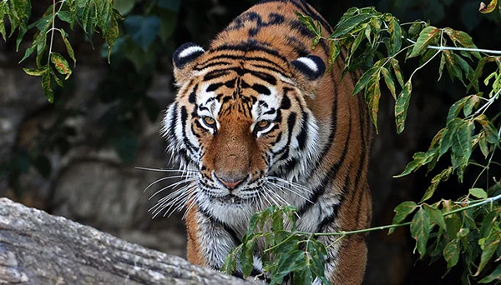
АМУРСКИЙ ТИГР
АМУРСКИЙ ТИГР

Slide 3
ГИМАЛАЙСКИЙ МЕДВЕДЬ

Slide 4
ДАЛЬНЕВОСТОЧНЫЙ ЛЕОПАРД

Slide 5
АМУРСКИЙ ЛЕСНОЙ КОТ

Slide 6
КАМЧАТСКАЯ ЛИСИЦА

Slide 7
КРАСНЫЙ ВОЛК

Slide 8
АМУРСКИЙ ГОРАЛ

Slide 9
РЫБНЫЙ ФИЛИН

Slide 10
ЯПОНСКАЯ МОГЕРА

Slide 11
УТКА МАНДАРИНКА

Slide 12
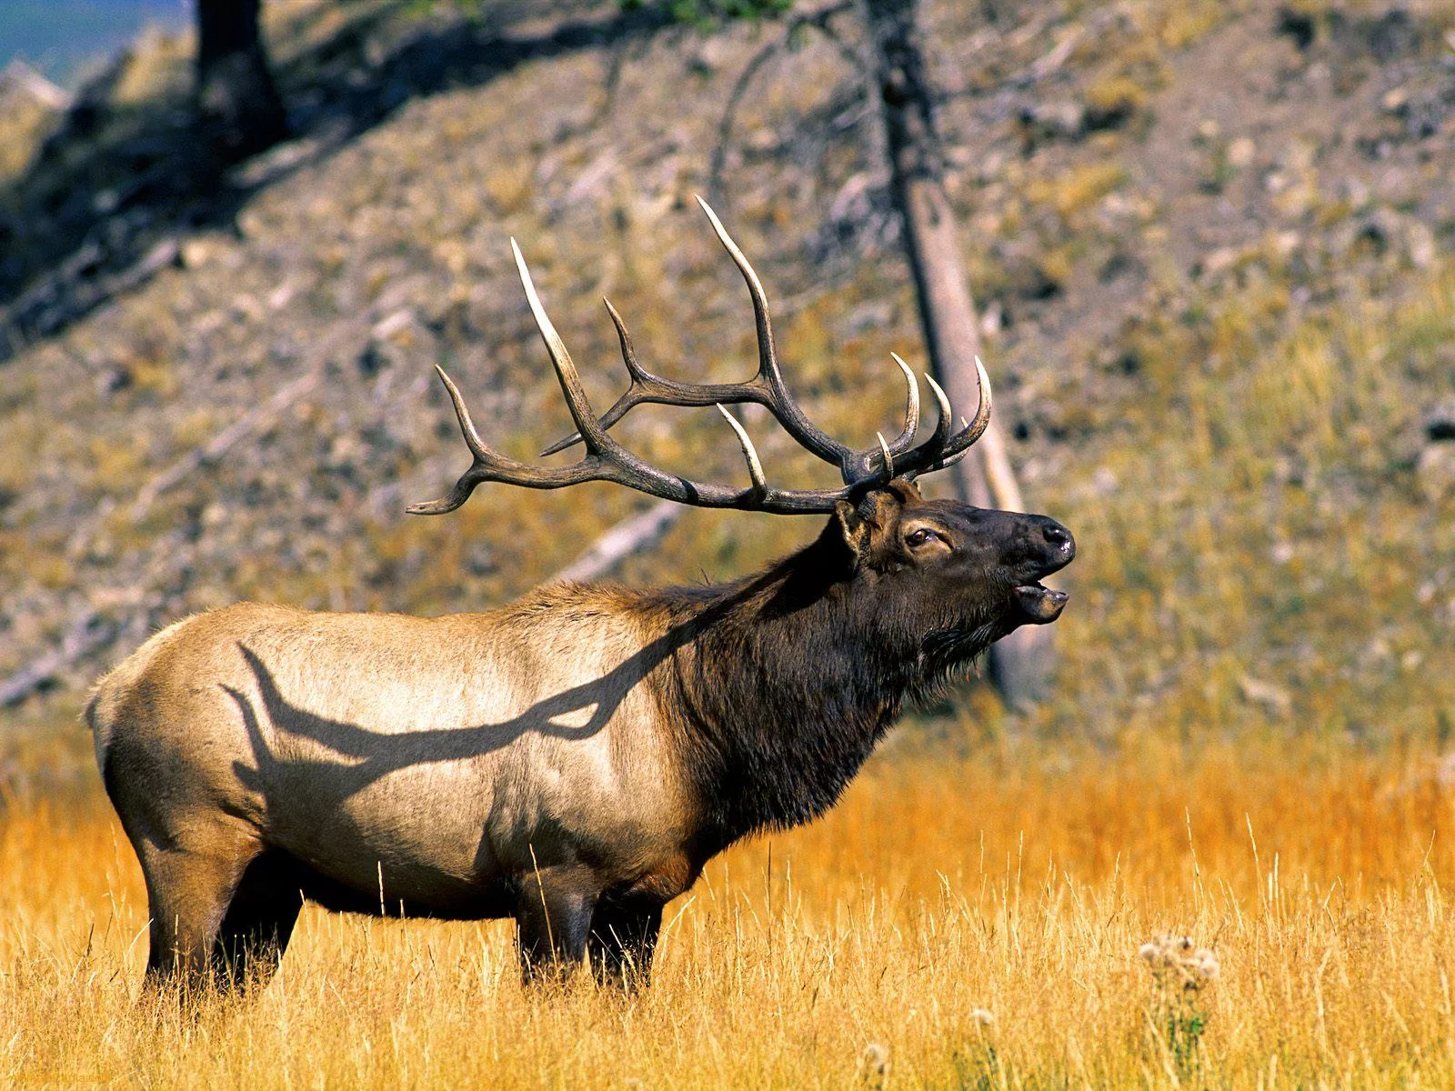
ИЗЮБР

Slide 13
ПЯТНИСТЫЙ ОЛЕНЬ

Slide 14
КОЛОНОК

Slide 15
БАРСУК

